Slide 1
100 % студентов сталкивается с бытовыми проблемами
18-21% студентов имеют нерешенные вопросы имущественного характера
9-11% выпускников должны восстановить документы
10-12% студентам требуется постановка на учет в качестве нуждающихся в жилье
Необходимость помочь студентам, освоиться в самостоятельной жизни
и переориентироваться с иждивенческой позиции на активную, деятельную.

Slide 2
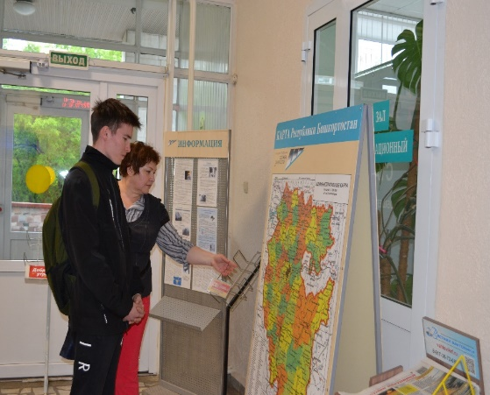
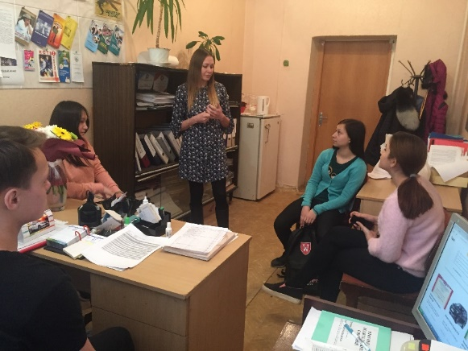
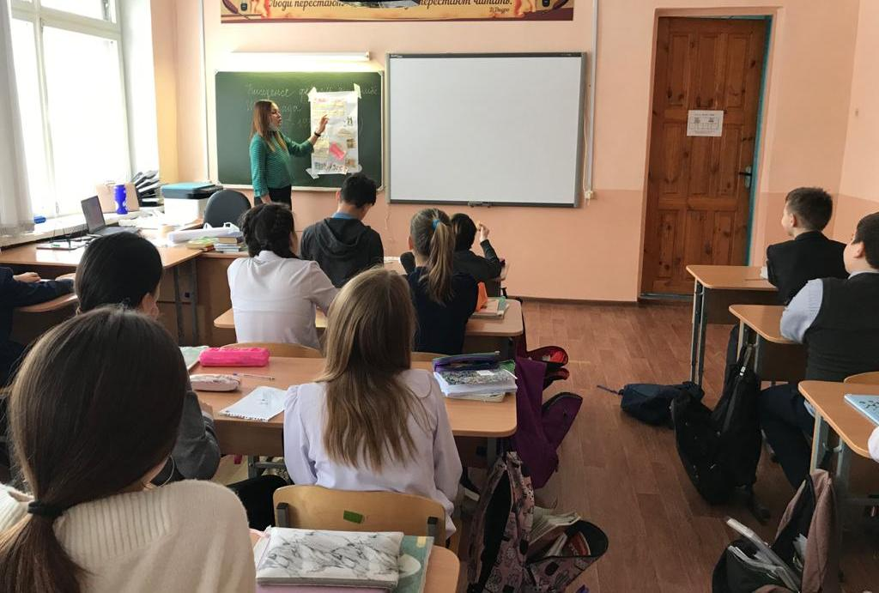
сопровождение до выпуска из учреждения или замещающей семьи
сопровождение на этапе обучения в учебном заведении
сопровождение по окончании обучения, трудоустройство
ЭТАПЫ СОПРОВОЖДЕНИЯ
Заключительный
Основной
Подготовительный

Slide 3

УПРАВЛЕНИЕ ПО ОПЕКЕ И ПОПЕЧИТЕЛЬСТВУ
МБОУ ДО ЦППМСП «Развитие»
МБОУ ДО ЦППМСП
«Журавушка»
МБОУ ДО ЦППМСП «Семья»
МБОУ ДО ЦППМСП
«Саторис»
Центры содействия семейному воспитанию
(Детские дома)

Slide 4
Маршрутный лист
выпускника ______________________________
(наименование интернатного учреждения)
_____________________ учебного года
Фамилия Имя Отчество
Дата рождения
Место рождения
Дата поступления в интернатное учреждение
Адрес регистрации по месту жительства/месту пребывания
Свидетельство о рождении (серия, №, когда, кем, где выдано)
Паспорт (серия, №, когда, кем, где выдан)
Социальный статус
Название, № документа, когда, кем выдан документ, подтверждающий статус
Информация о родителях (ФИО, место нахождения)
Информация о других родственниках (степень родства, место нахождения, с кем поддерживает контакт)
Медицинские особенности (инвалидность, состоит ли на диспансерном учете – профиль заболевания, другие особенности)
Личностные качества (общителен, трудолюбив, не требует внешнего контроля (самостоятелен), имеет достаточно хорошую осведомленность на бытовом уровне, не склонен к немотивированным агрессивным реакциям, не склонен к девиантному поведению, не имеет вредных привычек, мотивирован к обучению, эмоционально устойчив)
Сведения о жилье (адрес, вид: государственное, муниципальное приватизированное, социальный найм)
Сохранность, пригодность для проживания (дата проведения проверки сохранности жилья)
Не желает возвращаться в жилое помещение (причины)
Наличие родственников, проживающих в жилом помещении (ФИО, дата рождения, степень родства, краткая характеристика)
Поставлен(а) на очередь получения жилья (орган, который поставил на очередь, адрес, телефон, № очереди, год постановки на очередь)
Наличие задолженности по коммунальным услугам (за какое время, сумма, прописан ли кто на данной жилплощади)
Образовательное учреждение, в которое поступил выпускник (полное наименование, адрес, телефон, Ф.И.О. руководителя и заместителя)
Получаемая специальность (факультет/отделение, группа, Ф.И.О. куратора группы, телефон)
Срок обучения
Социальная сеть. Члены социальной поддерживающей сети выпускника (ФИО, кем проходится, адрес проживания, телефон)
Предложения для решения краткосрочных проблем при сопровождении
Предложения для решения долгосрочных проблем при сопровождении

Slide 5
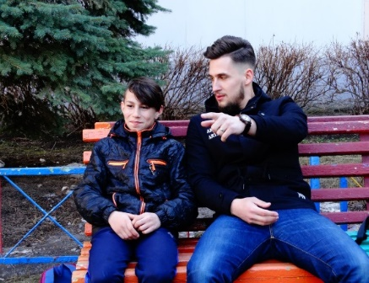
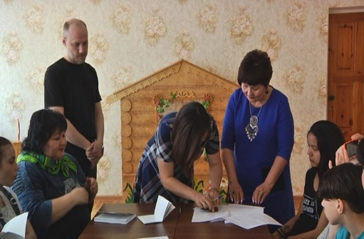
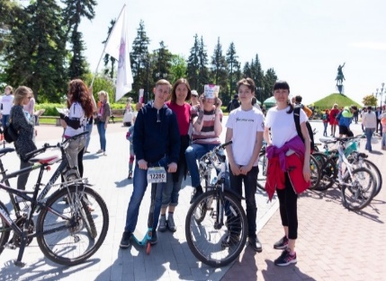
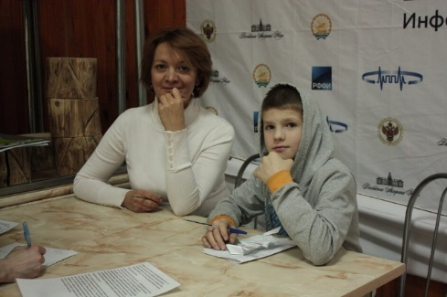
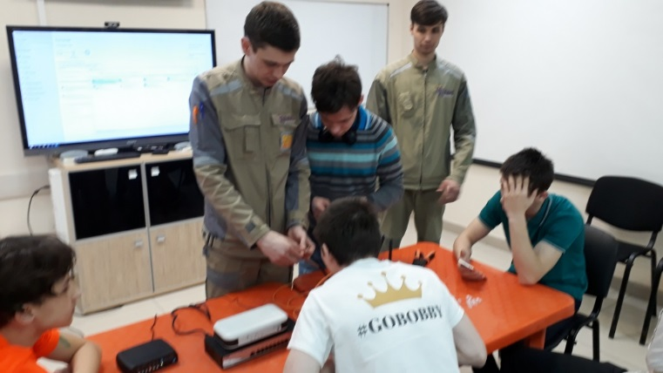
Управление по опеке и попечительству
Центры психолого-педагогической, медицинской и социальной помощи
Выпускник
Учебное заведение

Slide 6
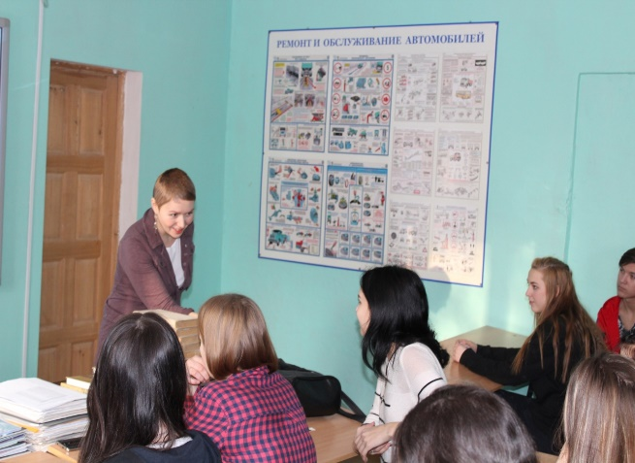
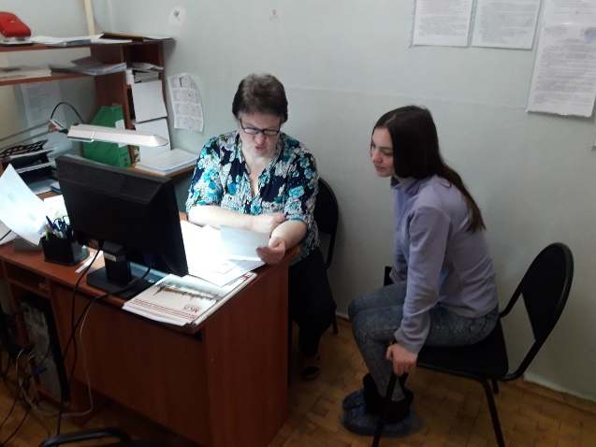


ПРОВЕДЕНИЕ ОЦЕНКИ АДАПТАЦИИ ПЕРВОКУРСНИКА
ВЫПУСКНИК
ПСИХОЛОГ
СОЦИАЛЬНЫЙ ПЕДАГОГ
КУРАТОР
НАСТАВНИК

Slide 7
  Поддерживающее сопровождение (мониторинг 1 раз в год).
  В случае ухудшения ситуации, учреждение профессионального образования информирует
  органы опеки.
  Интенсивное сопровождение, разрабатывается план сопровождения выпускника;
  Реализация плана сопровождения выпускника; Проведение мониторинга и консилиума.
Базовый уровень
Экстренный уровень
Диагностика
Кризисный уровень
  Составляется план индивидуального сопровождения.

Slide 8
Информация
по постинтернатому сопровождению несовершеннолетнего Ф.И.О., г.р. по состоянию на ______________202_ г.

Slide 9
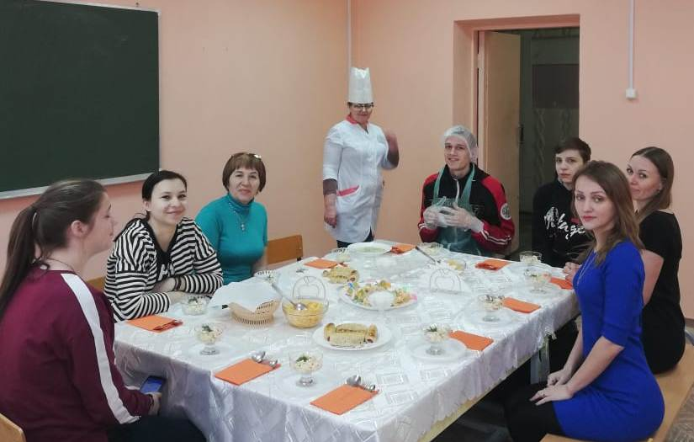
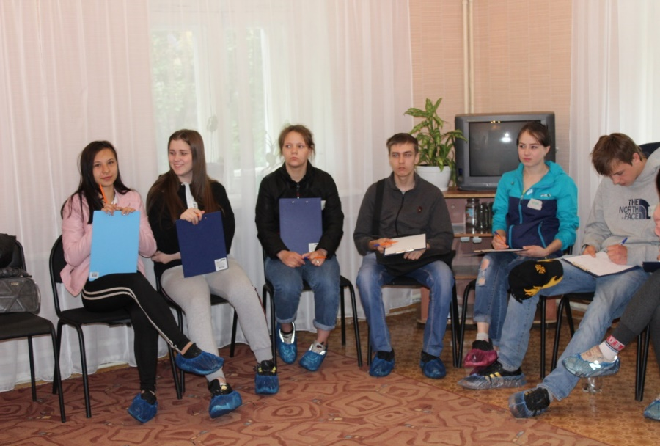
СОПРОВОЖДЕНИЕ ВЫПУСКНИКОВ ОРГАНАМИ ОПЕКИ

Slide 10
Содействие выпускнику в ТЖС;
Оказание помощи в жизнеустройстве;
Получение временного жилья
Благотворительные Фонды
Управление по опеке и попечительству
Управление по распределению жилья и жилищным программам

Slide 11
